Slide 1


Projet 07: Implémenter un modèle de scoring
Présenté le 01/07/2021
Par YAHIATENE Karim

Slide 2
1
Plan
Introduction et contexte du projet
Nettoyage des données
Etude univariée et mulltivariée
Feature ingeenering
Comparaison entre différent modèles
Optimisation des modèles
Dashbord
Conclusion

Slide 3
2
INTRODUCTION

Slide 4


3
Introduction
Dans le cadre de la formation data science, ce projet est réalisé afin de mettre en pratique les compétences acquises dans le tri des données et leurs exploitation, ainsi que la mise en place de modèle de scoring ainsi que la création d’un Dashbord pour l’interaction client banquier.
L’entreprise souhaite développer un modèle de scoring de la probabilité de défaut de paiement du client pour étayer la décision d'accorder ou non un prêt à un client potentiel en s’appuyant sur des sources de données variées (données comportementales, données provenant d'autres institutions financières, etc.).
Les objectifs a réalisé sont :
Nettoyage du jeux de données
Etude statistique multivariée
Modélisation
Dashbord

Slide 5
4
NETTOYAGE
DONNEES

Slide 6
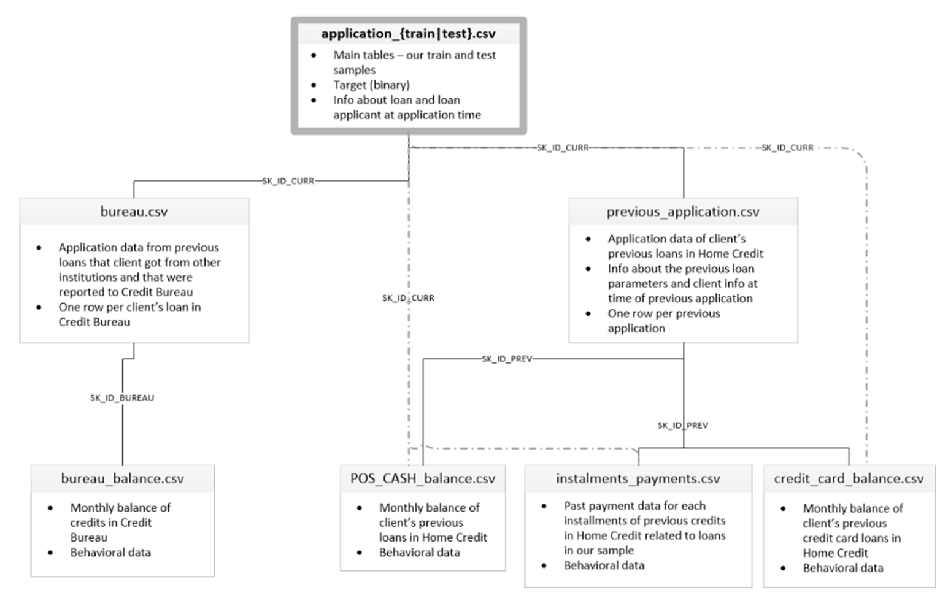
5
Nettoyage des données
Quantitatif
Data Merge
Catégories

Slide 7
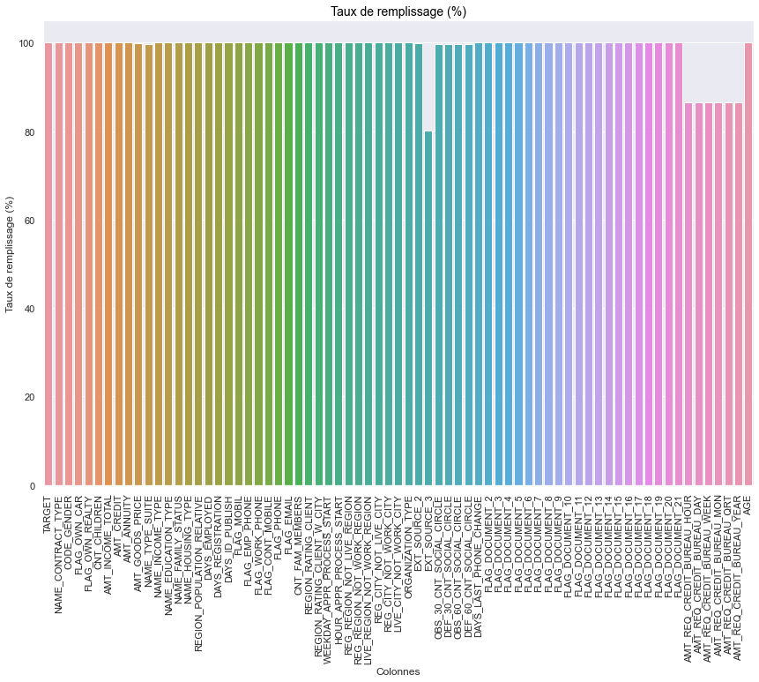
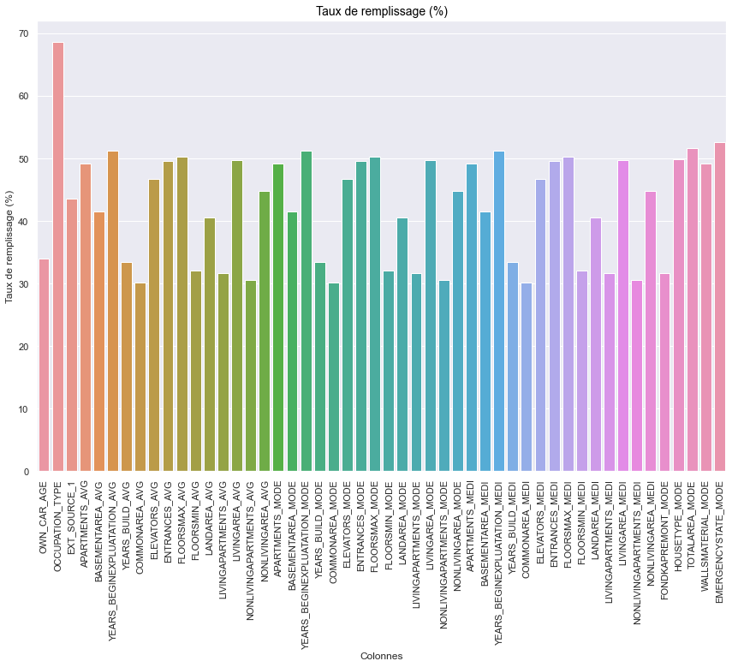
6
Nettoyage des données
Remplissage >=75%
Remplissage <75%

Slide 8
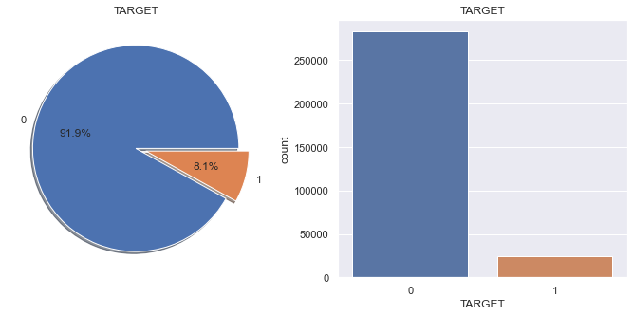
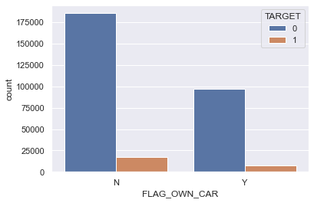
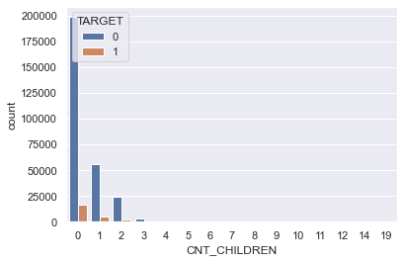
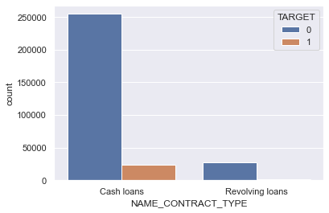
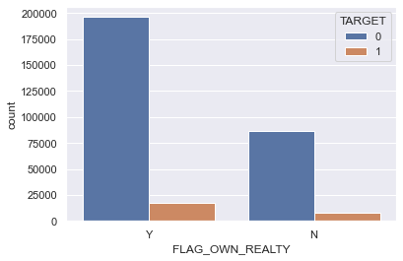
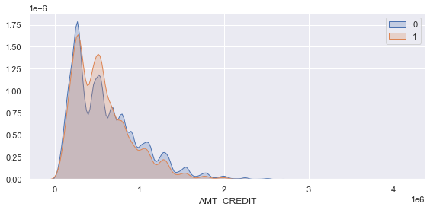
7
Nettoyage des données

Slide 9
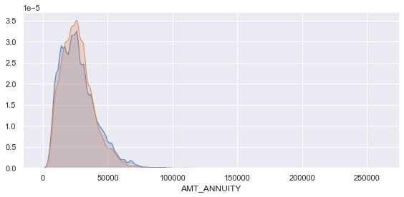
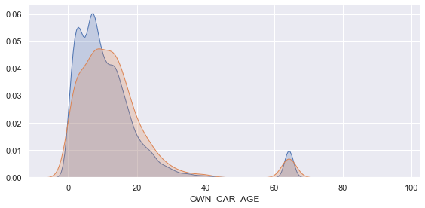
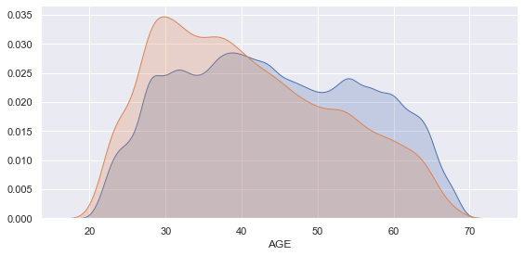
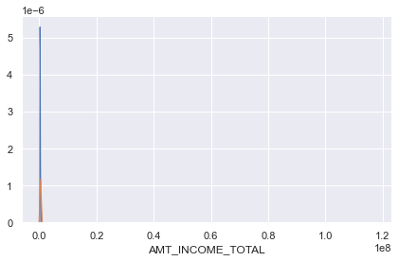
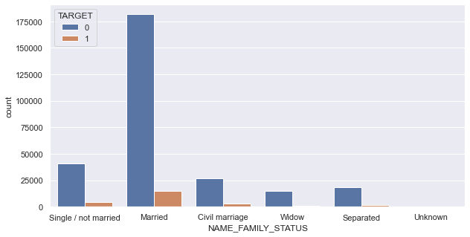
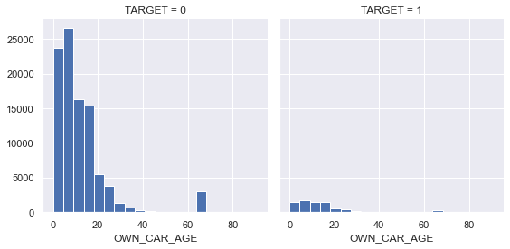
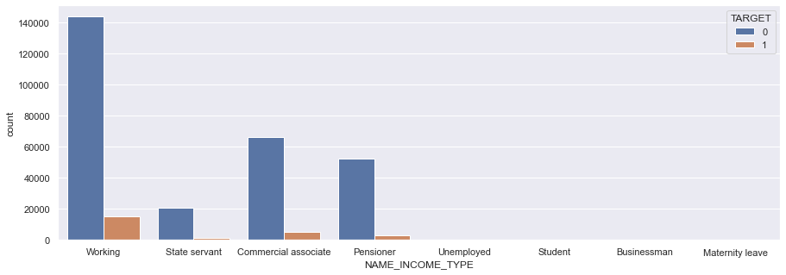
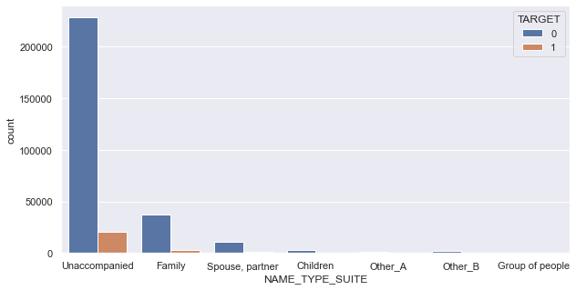
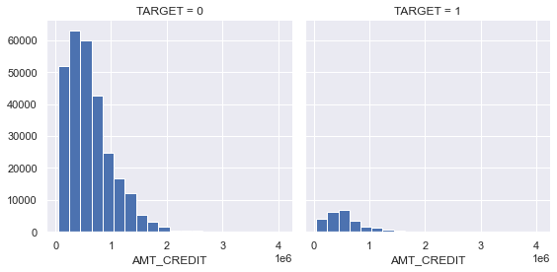
8
Nettoyage des données

Slide 10
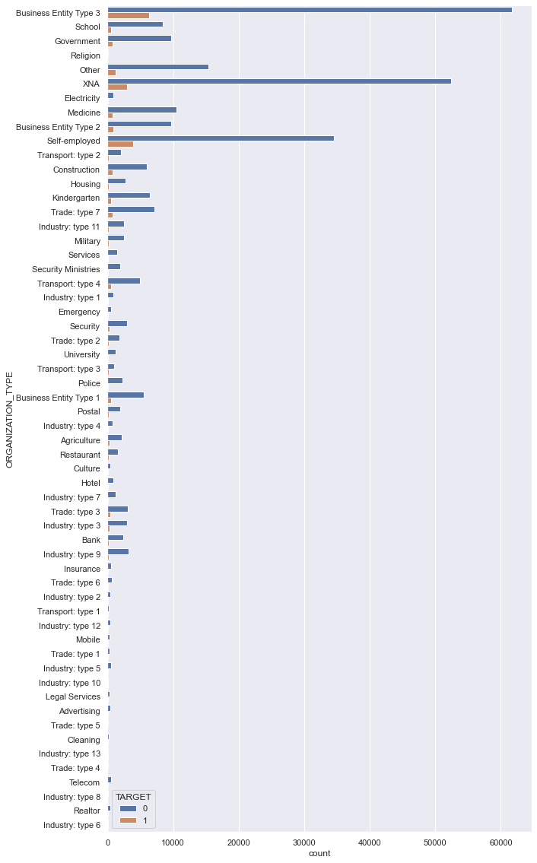
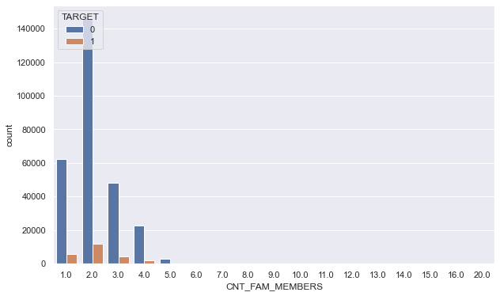
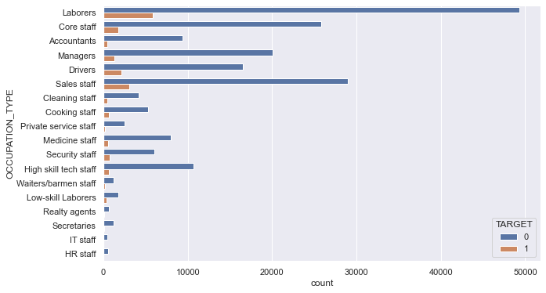
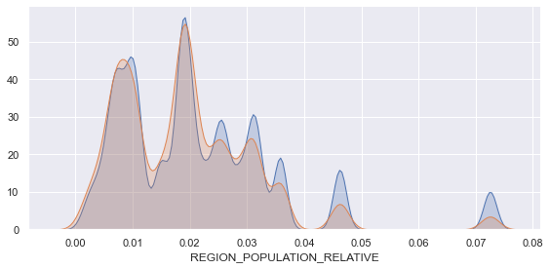
9
Nettoyage des données

Slide 11
10
Features
Engineering

Slide 12
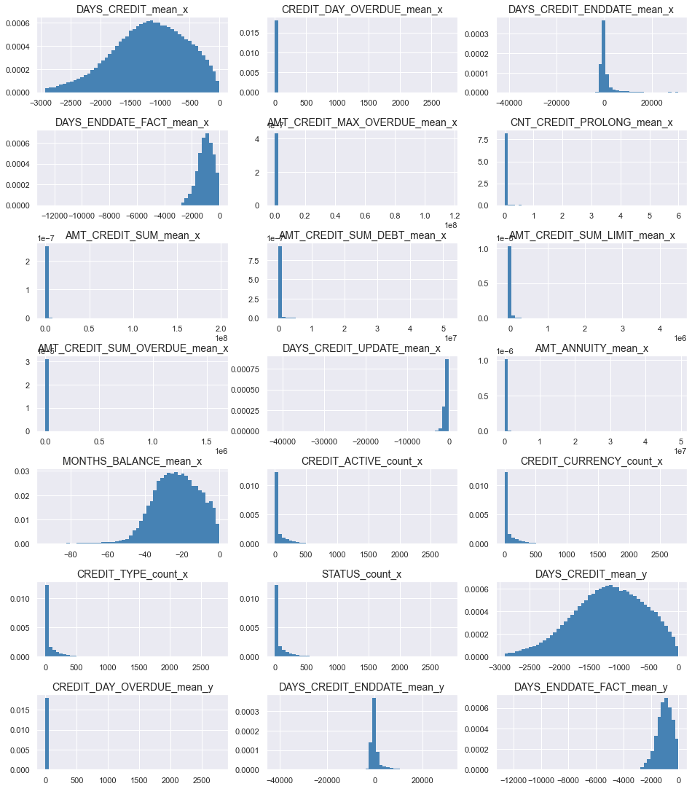
11
Features engineering
Quantitatif
81/212 features

Slide 13
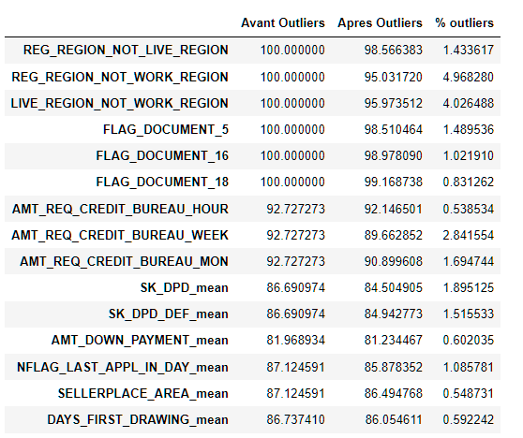
12
Features engineering
Quantitatif
Traitement des outliers
Remplacer par la mediane
Outliers >0,5%
q2=data_float.quantile(0.5)
q1=data_float.quantile(0.05)
q3=data_float.quantile(0.95)
IQR=q3-q1
filterdata = ( data_float>= q1 - 1.5 * IQR) & (data_float <= q3 + 1.5 *IQR)

Slide 14
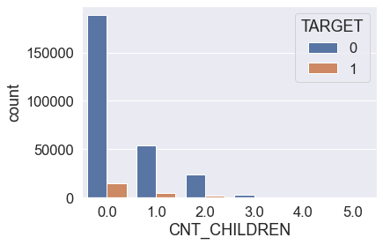
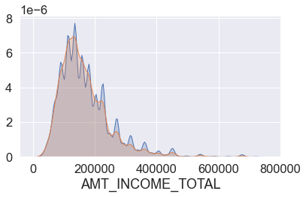
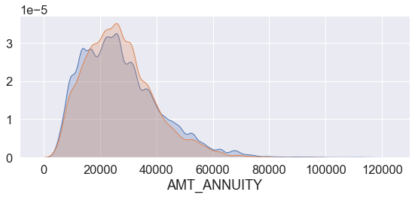
13
Features engineering
Quantitatif
Traitement des outliers

Slide 15
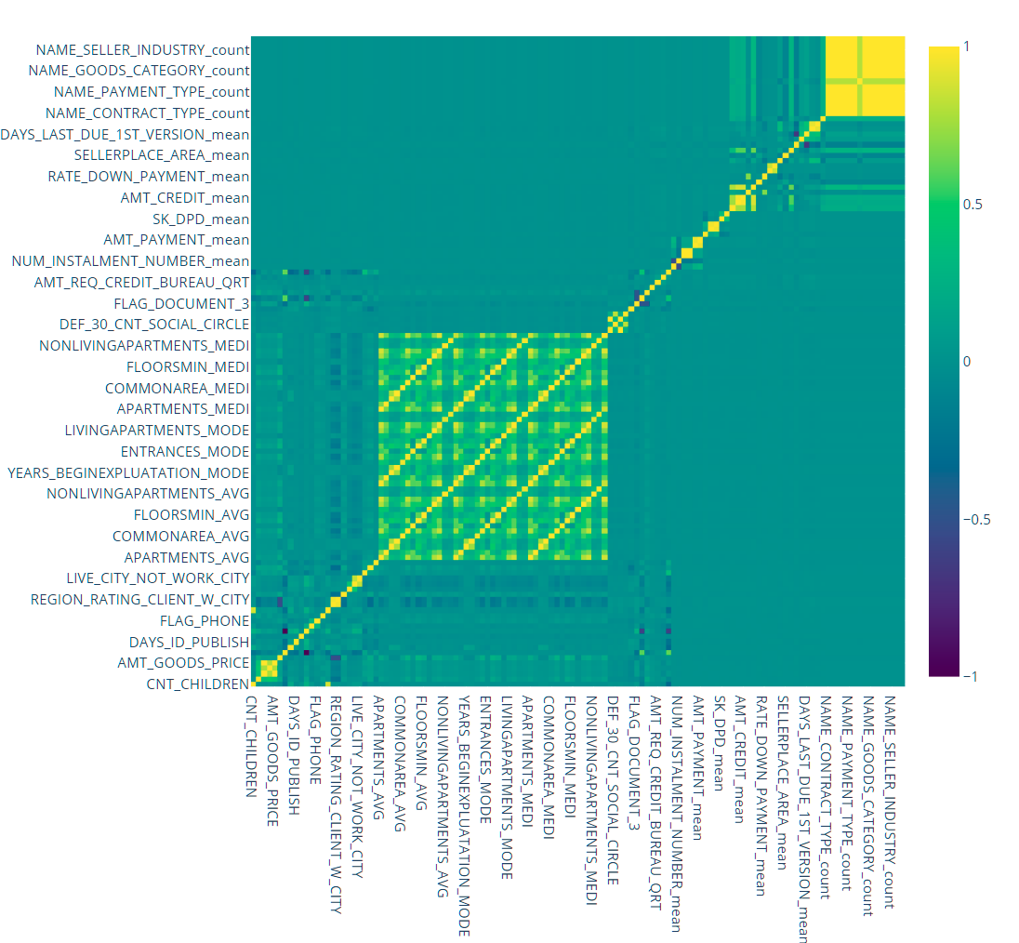
14
Features engineering
Quantitatif
Corrélation des valeurs quantitatives
Faible corrélation
Days_last_due et credit_currency
Moyenne corrélation
Days_credit_ended et entrance_mode
Forte corrélation
Days_last_due et Name_type_suit

Slide 16
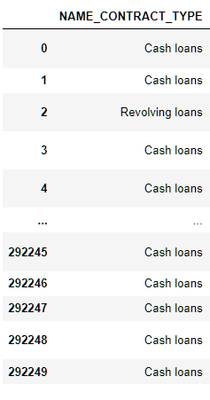
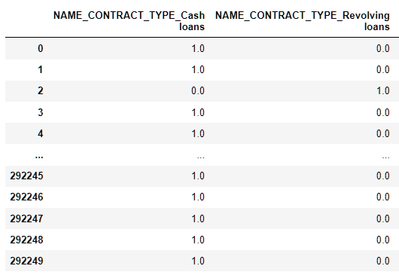
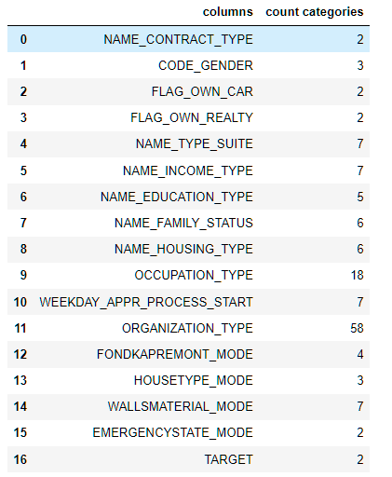
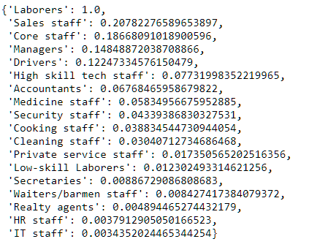
14
Features engineering
catégories
Traitement des données qualitatives
OneHotEncoding
Cardinal Encoding
La fréquence /fréquence maximale

Slide 17

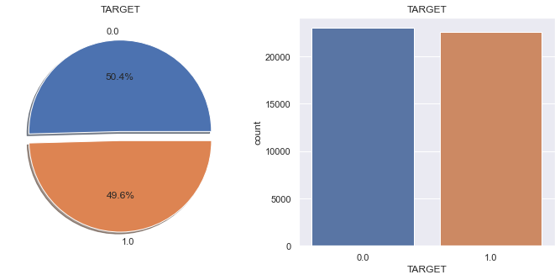
15
Features engineering
catégories
Equilibrage des données

Slide 18
16
Modélisation

Slide 19
17
Modélisation
Scaler
Dummy Classifier
LogisticRegression
RandomForestClassifier
XGBClassifier

Slide 20
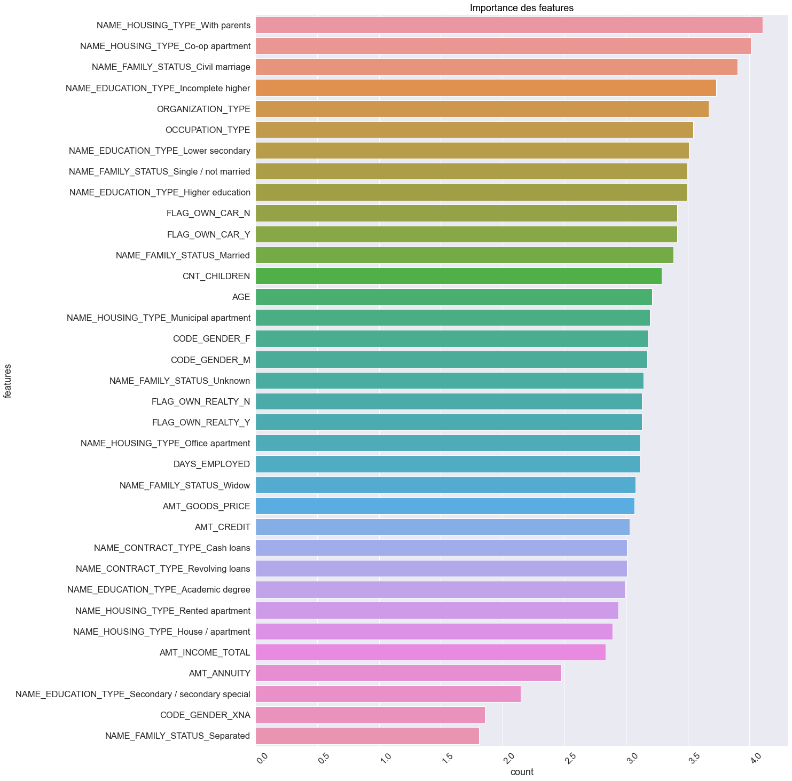
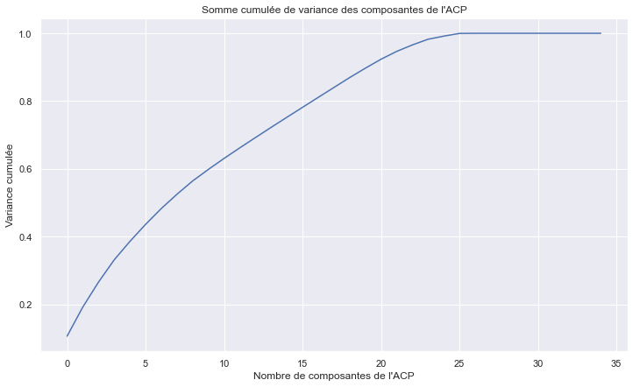
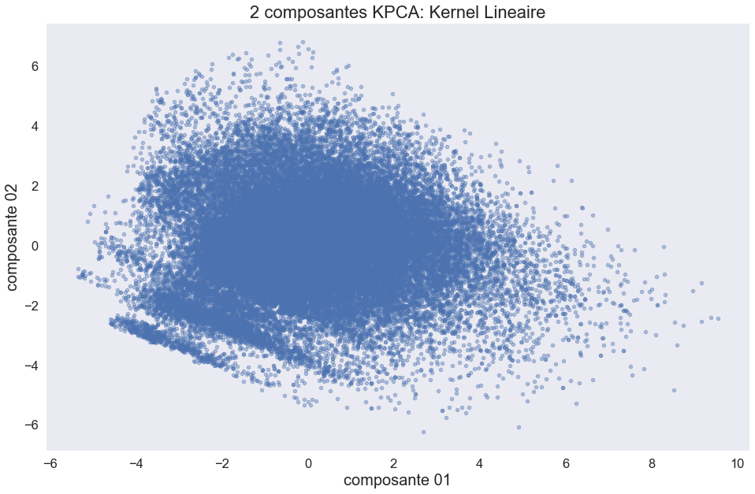
18
Modélisation
PCA

Slide 21
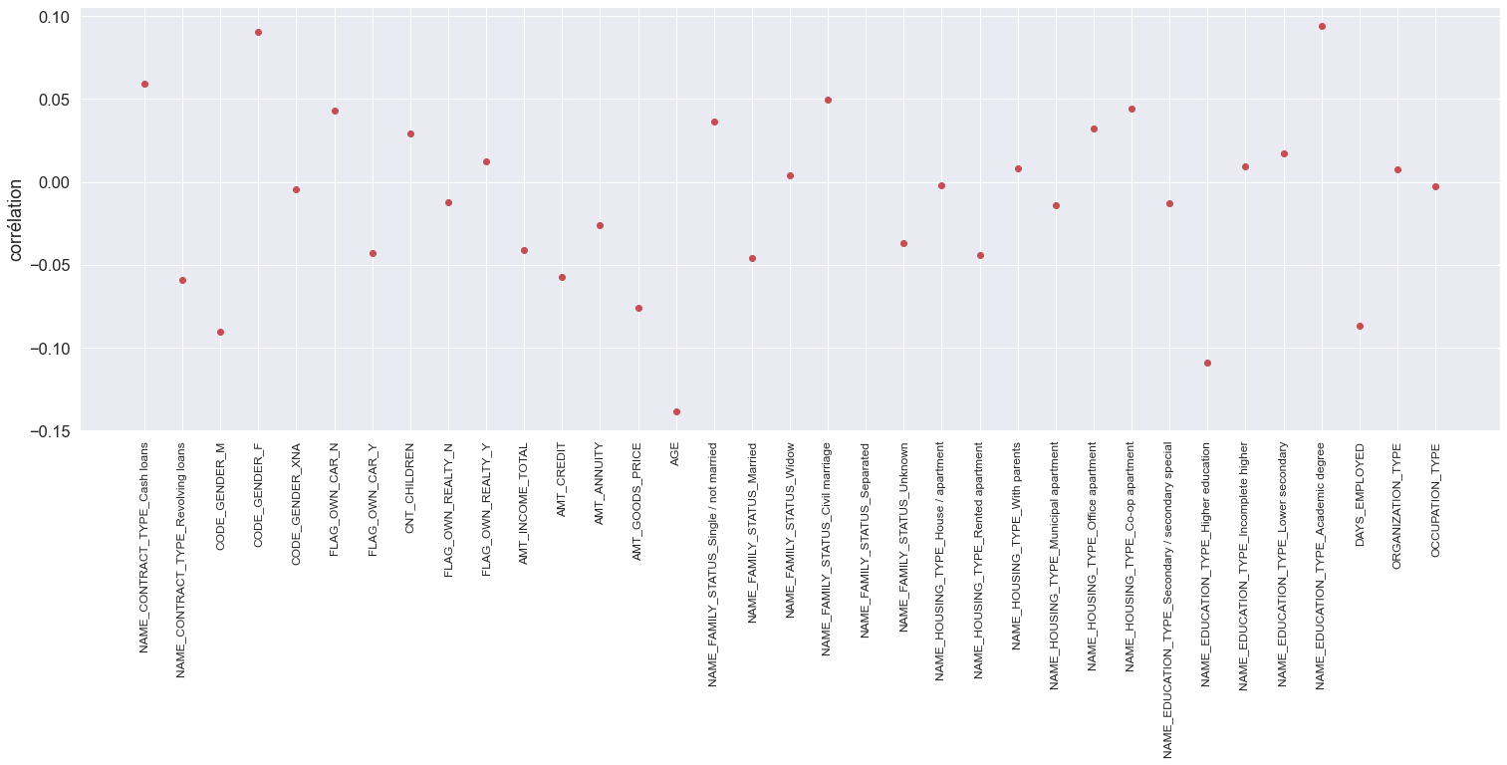
19
Modélisation
Test de Pearson

Slide 22
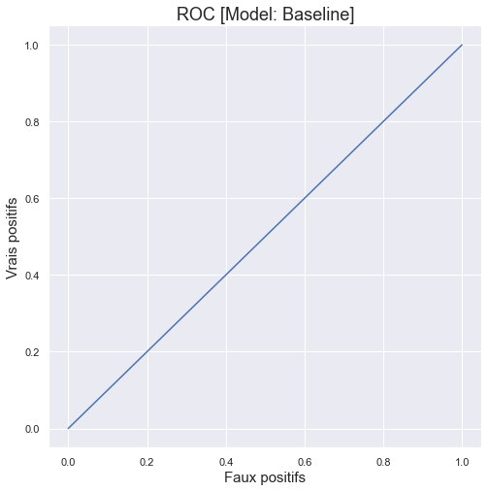
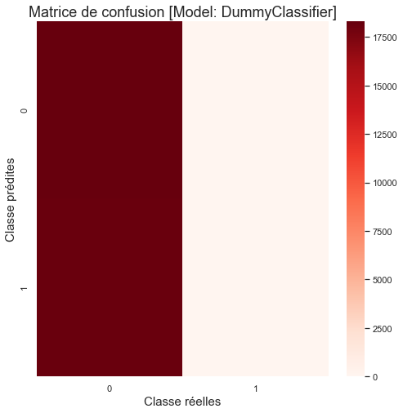
20
Modélisation
Dummy Classifier
Dummy: f1=0.000 auc=0.749
Dummy: Accurancy=0.501
Dummy: precision=1.000 rappel=0.000

Slide 23
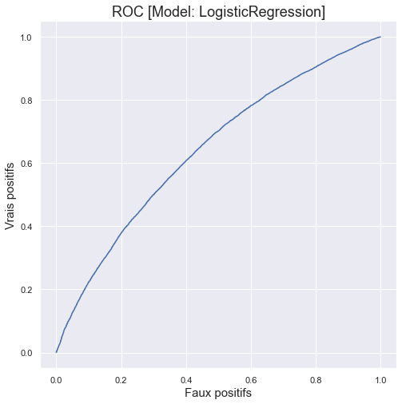
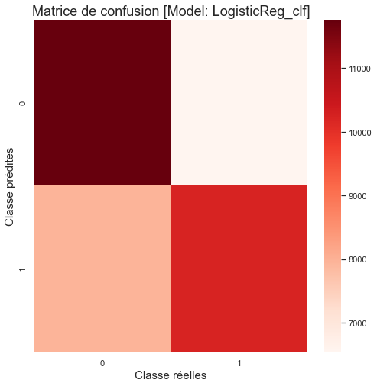
21
Modélisation
LogisticRegression
LogisticRegression: f1=0.585 auc=0.625
LogisticRegression: Accurancy=0.603
LogisticRegression: precision=0.610 rappel=0.562

Slide 24
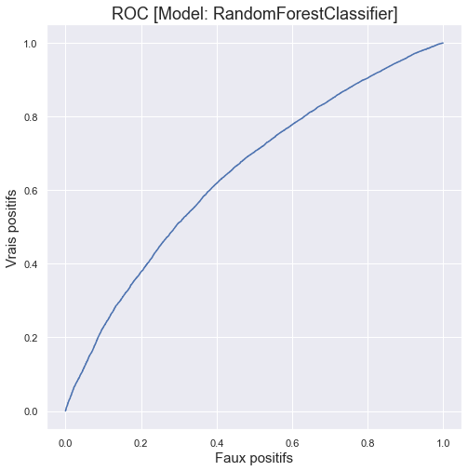
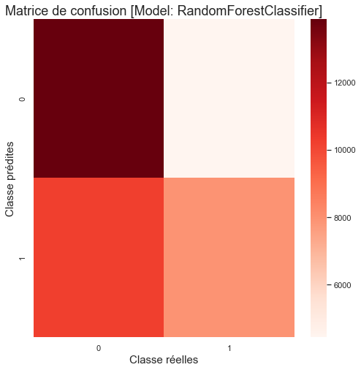
22
Modélisation
RandomForest
RandomForestClassifier: f1=0.520 auc=0.628 RandomForestClassifier: Accurancy=0.598 RandomForestClassifier: precision=0.642 rappel=0.437

Slide 25
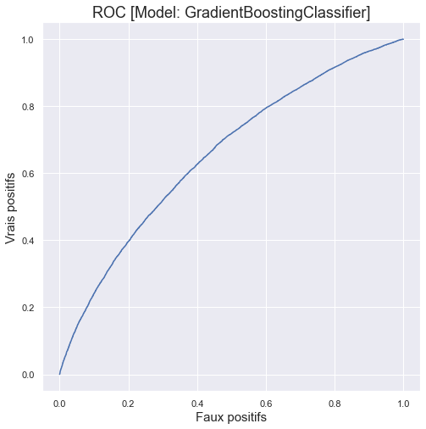
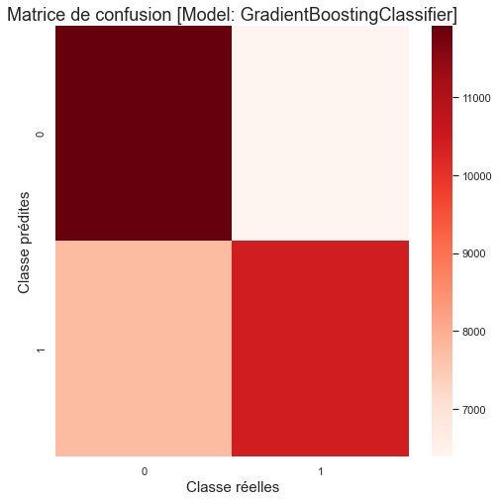
23
Modélisation
GradientBoostingClassifier
GradientBoostingClassifier: f1=0.596 auc=0.641 GradientBoostingClassifier: Accurancy=0.612 GradientBoostingClassifier: precision=0.620 rappel=0.574

Slide 26
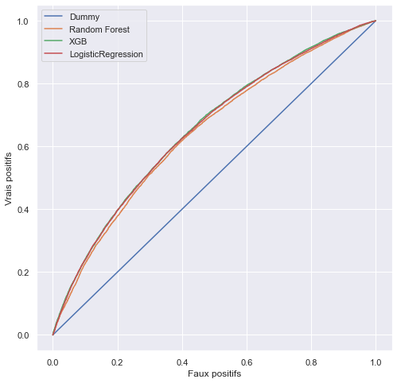
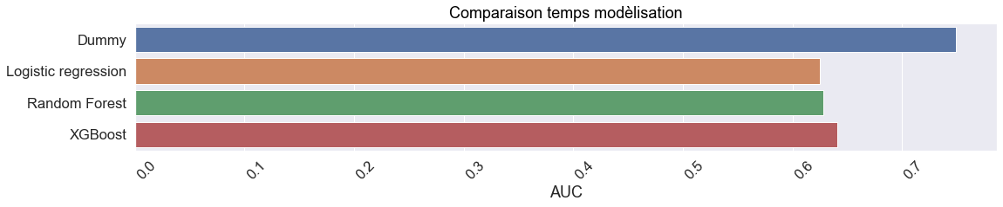
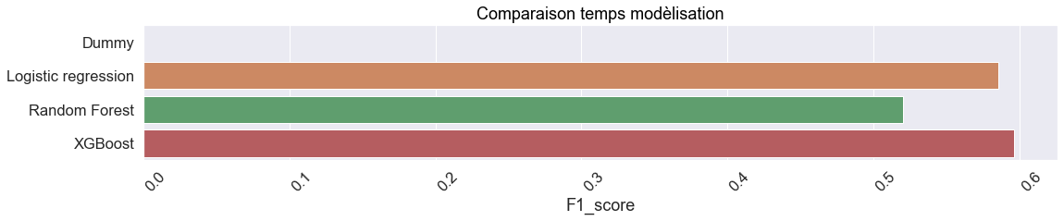
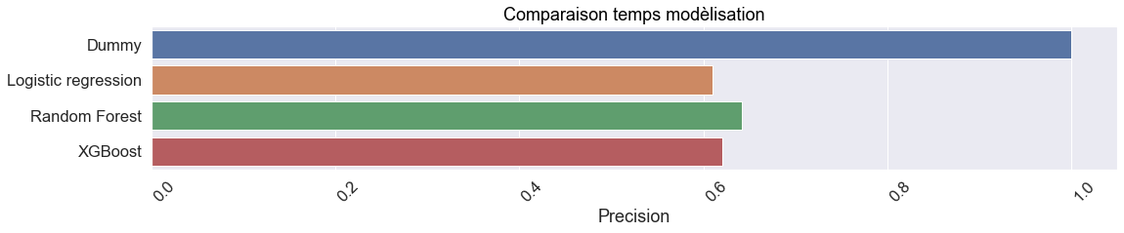
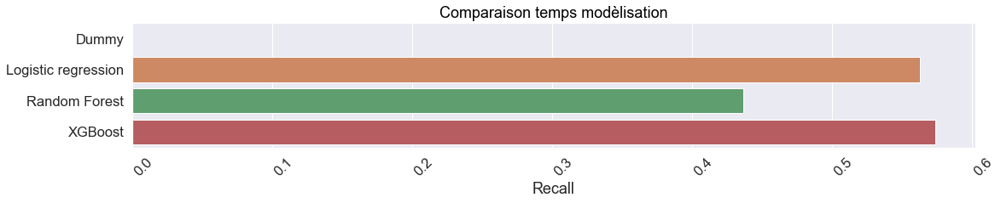
24
Modélisation
Comparaison des modéles

Slide 27

25
Modélisation
Amélioration du modèle XGBoost
GradientBoostingClassifier: f1=0.596 auc=0.641
GradientBoostingClassifier: Accurancy=0.612
GradientBoostingClassifier: precision=0.620 rappel=0.574
GradientBoostingClassifier amélioré: f1=0.595 auc=0.647
GradientBoostingClassifier amélioré: Accurancy=0.618
GradientBoostingClassifier amélioré: precision=0.630 rappel=0.563

Slide 28
26
Dashbord

Slide 29





27
Dashbord
Présentation du Dashbord
Information
Identification
P7_Karim_YAHIATENE_Partie_01.ipynb
P7_Karim_YAHIATENE_Partie_02.ipynb
P7_03_Karim_Yahiatene,pptx
ReadMe
/images
/data
App,py
style.css
Data_base
Création compte
DataBase
Simulation
Répense
Visualisation
Axe:X
Axe:Y
Plots [Histogram, Scatter, Kplots]
https://github.com/yahiatene87/app_scoring.git

Slide 30
28
CONCLUSION

Slide 31
29
Conclusion
Le dataset est pertinent pour répondre à la problématique car il possède d’assez de données pour faire une étude qualitative et quantitatives.
Il a fallu faire un rééquilibrage des données car on procédé un portion de données avec une acceptation de crédit a 92% tandis que le taux de refus été de 8%.
Les méthodes d’analyse de composantes principales fonctionnent bien pour la simplification de la problématique, et permets d’avoir une visualisation 2D/3D efficace pour le clustering.
Plusieurs modèles ont été testé, celui qu’on a retenu est le XGBoost.
Plusieurs métriques ont été utilisé pour la qualification des modèles.
Une gridSearch a été utilisé pour optimiser le modèle sélectionné, ce qui à permis de donner un modèle plus efficace pour la classification

Slide 32
30
Plus loin

Slide 33
31
Points à améliorer
Amélioration dans la préparation des inputs notamment dans la phase de feature engineering.
Meilleurs choix des paramètres pour la phase d’optimisation du modèle
Amélioration du Dashboard pour avoir plus d’interactivité en utilisant des librairies un peu plus complète
Déployer l’application sur le Cloud par exemple

Slide 34
Merci!
Des questions?

